Slide 1
3° dimanche
de Carême
08/03/2026
(année A)

Slide 2
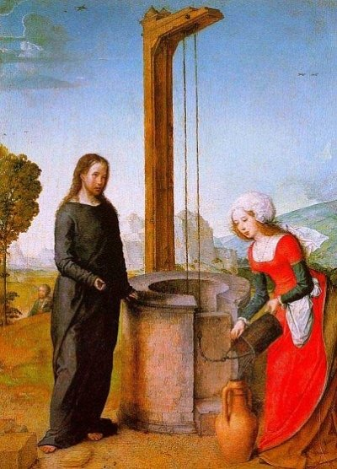

Slide 3
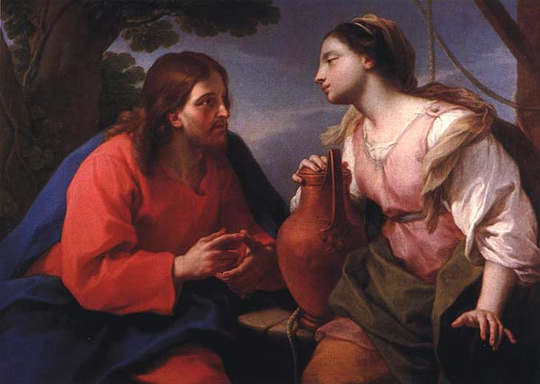

Slide 5
Rends-nous la joie d'être sauvés.
1. Voici le temps de Dieu,
Ce moment consacré,
Allons à sa rencontre,
Entrons en sa présence.
Quarante jours durant,
D’un pas vif et joyeux,
Marchons sur ses chemins,
Dans l’unité.

Slide 6
Refrain :
Rends-nous la joie
D’être sauvés
Et nos lèvres publieront
Ta louange.
Raffermis nos pas,
Viens nous recréer,
Mets en nous, Seigneur,
Un cœur nouveau !

Slide 7
(1er dimanche)
2. Guidés par son Esprit,
Nous irons au désert,
Pour écouter sa voix
Au creux de nos silences.
Nous laisserons les biens
Qui captivent nos cœurs
Pour vivre l’essentiel :
Dieu seul suffit.

Slide 8
Refrain :
Rends-nous la joie
D’être sauvés
Et nos lèvres publieront
Ta louange.
Raffermis nos pas,
Viens nous recréer,
Mets en nous, Seigneur,
Un cœur nouveau !

Slide 9
(2ème dimanche)
3. Là-haut sur la montagne,
Emmenés à l’écart,
Nous connaîtrons le Fils,
Et nous verrons sa gloire.
Nous goûterons la joie
De rester près de lui.
Voyez comme il est bon
De l’écouter.

Slide 10
Refrain :
Rends-nous la joie
D’être sauvés
Et nos lèvres publieront
Ta louange.
Raffermis nos pas,
Viens nous recréer,
Mets en nous, Seigneur,
Un cœur nouveau !

Slide 11
(3ème dimanche - année A)
4. Assis au bord du puits,
Aux côtés de Jésus,
Nous nous reposerons
Des peines de la route.
Il puisera pour nous
À la source de vie
L’eau vive de l’Esprit
Qui fortifie.

Slide 12
Refrain :
Rends-nous la joie
D’être sauvés
Et nos lèvres publieront
Ta louange.
Raffermis nos pas,
Viens nous recréer,
Mets en nous, Seigneur,
Un cœur nouveau !

Slide 13
(4ème dimanche - année A)
5. Comme à l’aveugle-né,
Que tu touches et recrées,
Tu ouvriras nos yeux,
Pour mieux te reconnaître.
Nous pourrons témoigner
Et sans peur affirmer
Que tu es la lumière
En notre nuit.

Slide 14
Refrain :
Rends-nous la joie
D’être sauvés
Et nos lèvres publieront
Ta louange.
Raffermis nos pas,
Viens nous recréer,
Mets en nous, Seigneur,
Un cœur nouveau !

Slide 15
(5ème dimanche - année A)
6. Avec Marthe et Marie,
Tu pleuras ton ami.
Tu viens pour nous sauver
Et nous invites à croire.
Oui, nous croyons, Jésus,
Tu es source de vie,
Tu es vraiment le Christ,
Le Fils de Dieu.

Slide 16
Refrain :
Rends-nous la joie
D’être sauvés
Et nos lèvres publieront
Ta louange.
Raffermis nos pas,
Viens nous recréer,
Mets en nous, Seigneur,
Un cœur nouveau !

Slide 18
Seigneur, prends pitié
MESSE DU PARTAGE
Texte et musique : Pascal & Étienne DANIEL
Soliste :
De ton peuple rassemblé par ta parole,
Seigneur, prends pitié.
TOUS : Seigneur, prends pitié.
Soliste :
De ton peuple sanctifié par ton Esprit,
Ô Christ, prends pitié.
TOUS : Ô Christ, prends pitié.
Soliste :
De ton peuple racheté par ton sang,
Seigneur, prends pitié.
TOUS : Seigneur, prends pitié.

Slide 20
Psaume 94
Aujourd’hui,
ne fermons pas notre cœur,
mais écoutons
la voix du Seigneur.
1. Venez, crions de joie pour le Seigneur,
acclamons notre Rocher, notre salut !
Allons jusqu’à lui en rendant grâce,
par nos hymnes de fête acclamons-le !
2. Entrez, inclinez-vous, prosternez-vous,
adorons le Seigneur qui nous a faits.
Oui, il est notre Dieu ;
nous sommes le peuple qu’il conduit.
3. Aujourd’hui écouterez-vous sa parole ?
« Ne fermez pas votre cœur comme au désert,
où vos pères m’ont tenté et provoqué,
et pourtant ils avaient vu mon exploit. »

Slide 22
ACCLAMATION A L’ÉVANGILE
Ta parole Seigneur est vérité
et ta loi délivrance

Slide 24
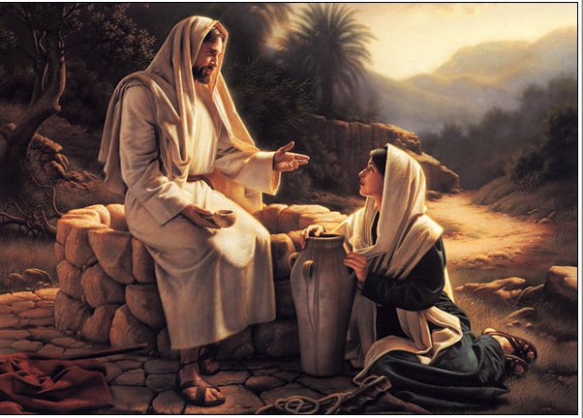
Si tu savais le don de Dieu…
Celui qui boira de l’eau que je lui donnerai
…n’aura plus jamais soif
…deviendra en lui source jaillissante de vie éternelle

Slide 26
Seigneur Dieu de bonté, notre père du ciel, entends, entends nos prières.

Slide 28
OFFERTOIRE: Ouvre mes yeux
1. Ouvre mes yeux, Seigneur,
aux merveilles de ton amour.
Je suis l'aveugle sur le chemin,
guéris-moi, je veux te voir (bis).
2. Ouvre mes mains, Seigneur,
qui se ferment pour tout garder.
Le pauvre a faim devant ma maison,
apprends-moi à partager (bis).
3. Fais que je marche, Seigneur,
aussi dur que soit le chemin.
Je veux te suivre jusqu'à la croix,
viens me prendre par la main (bis)

Slide 29
4. Fais que j'entende, Seigneur,
tous mes frères qui crient vers moi.
A leur souffrance et à leurs appels,
que mon cœur ne soit pas sourd (bis).
5. Garde ma foi, Seigneur,
tant de voix proclamant ta mort.
Quand vient le soir et le poids du jour,
ô Seigneur, reste avec moi! (bis)

Slide 31
Saint, le Seigneur
Messe du Partage
Saint ! Saint ! Saint !
Le Seigneur, Dieu de l'univers !
Le ciel et la terre
sont remplis de ta gloire.
Hosanna au plus haut des cieux.
Béni soit celui qui vient
au nom du Seigneur.
Hosanna au plus haut des cieux.

Slide 33
Anamnèse
Messe du Partage
Proclamons le mystère de la foi.
Gloire à toi qui étais mort !
Gloire à toi qui es vivant !
Dieu sauveur,
viens, Seigneur Jésus.

Slide 35
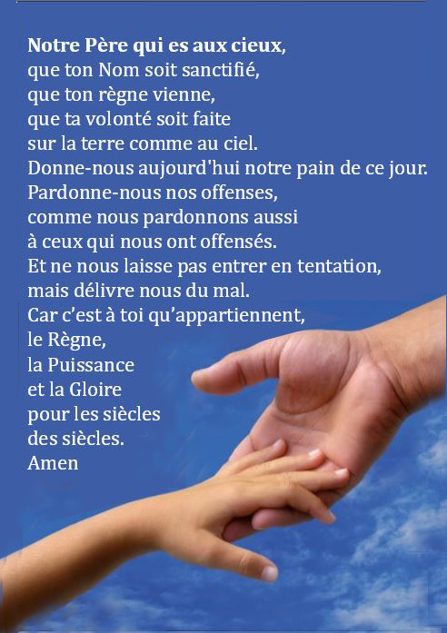

Slide 36
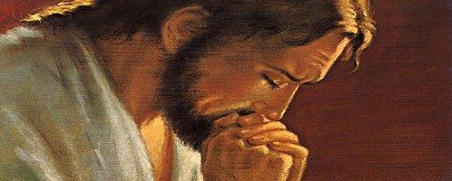

Slide 38
Agneau de Dieu
Messe du Partage
Agneau de Dieu,
qui enlèves le péché du monde,
prends pitié de nous.
Agneau de Dieu,
qui enlèves le péché du monde,
prends pitié de nous.
Agneau de Dieu,
qui enlèves le péché du monde,
donne-nous la paix.

Slide 40
Si tu savais le don de Dieu…
Celui qui boira de l’eau que je lui donnerai
…n’aura plus jamais soif
…deviendra en lui source jaillissante de vie éternelle

Slide 42
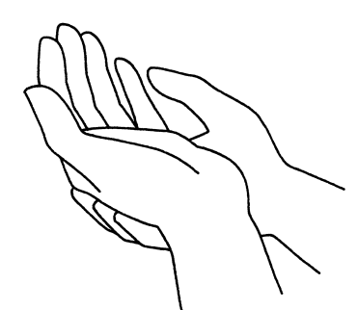
Seigneur,
rends-moi avide chaque jour
de l’eau vive que ta parole me donne !

Slide 44
COMMUNION : Toi tu es tout Seigneur
Refrain :
Toi tu es tout Seigneur, je ne suis rien
Toi tu es pour mon cœur le temps qui vient.
1. Car le temps de l’amour est si fort quand on aime, quand on aime vraiment (x2).
2. Car le pain partagé, c’est la joie quand on aime, quand on aime vraiment (x2).
3. Car tes mains créent la fête pour demain si tu aimes, si tu aimes vraiment (x2).

Slide 46
ACTION DE GRÂCE : Victoire
Refrain :
Victoire, tu régneras !
Ô Croix, tu nous sauveras !
1 - Rayonne sur le monde qui cherche la vérité, Ô Croix source féconde d'amour et de liberté.
2 - Redonne la vaillance au pauvre et au malheureux ; C'est toi, notre espérance, qui nous mènera vers Dieu.
3 - Rassemble tous nos frères à l'ombre de tes grands bras. Par toi, Dieu notre Père au ciel nous accueillera.

Slide 48
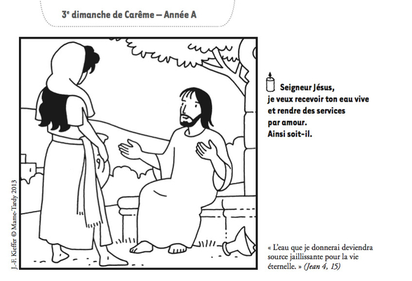

Slide 50
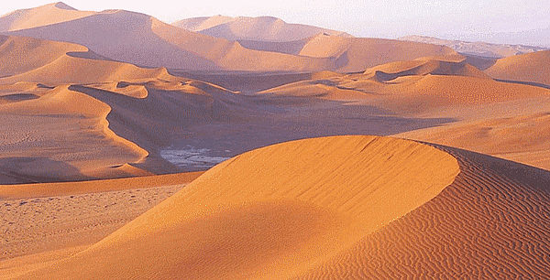

Slide 52
ENVOI : VIERGE SAINTE, DIEU T'A CHOISIE
1. Vierge Sainte, Dieu t'a choisie, Devant toute éternité. Pour nous donner son fils bien‐aimé, Pleine de grâce, nous t'acclamons !
Refrain : Ave, Ave, Ave Maria ! (bis)
2. Ô Marie, refuge très sûr Pour les hommes tes enfants. Tu nous comprends et veilles sur nous, Pleine de grâce, nous te louons!
Refrain : Ave, Ave, Ave Maria !(bis)

Slide 53
3. Tu demeures près de nos vies Nos mystères et nos espoirs. Pour que la joie remplisse nos cœurs, Pleine de grâce, nous t'acclamons !
Refrain : Ave, Ave, Ave Maria ! (bis)
4. Ô Marie modèle éclatant Pour le monde d'aujourd'hui. Tu nous apprends ce qu'est la beauté, Pleine de grâce, nous t'admirons !
Refrain : Ave, Ave, Ave Maria ! (bis)

Slide 54
5. Tu nous mènes auprès de ton fils Qui nous par les de l'amour. Il nous apprend ce qu'est le pardon, Pleine de grâce, nous t'écoutons !
Refrain : Ave, Ave, Ave Maria ! (bis)
6. Rendons gloire au Père très bon À son fils ressuscité Au Saint‐Esprit qui vit en nos cœurs Dans tous les siècles des siècles! Amen !
Refrain : Ave, Ave, Ave Maria ! (bis)

Slide 56
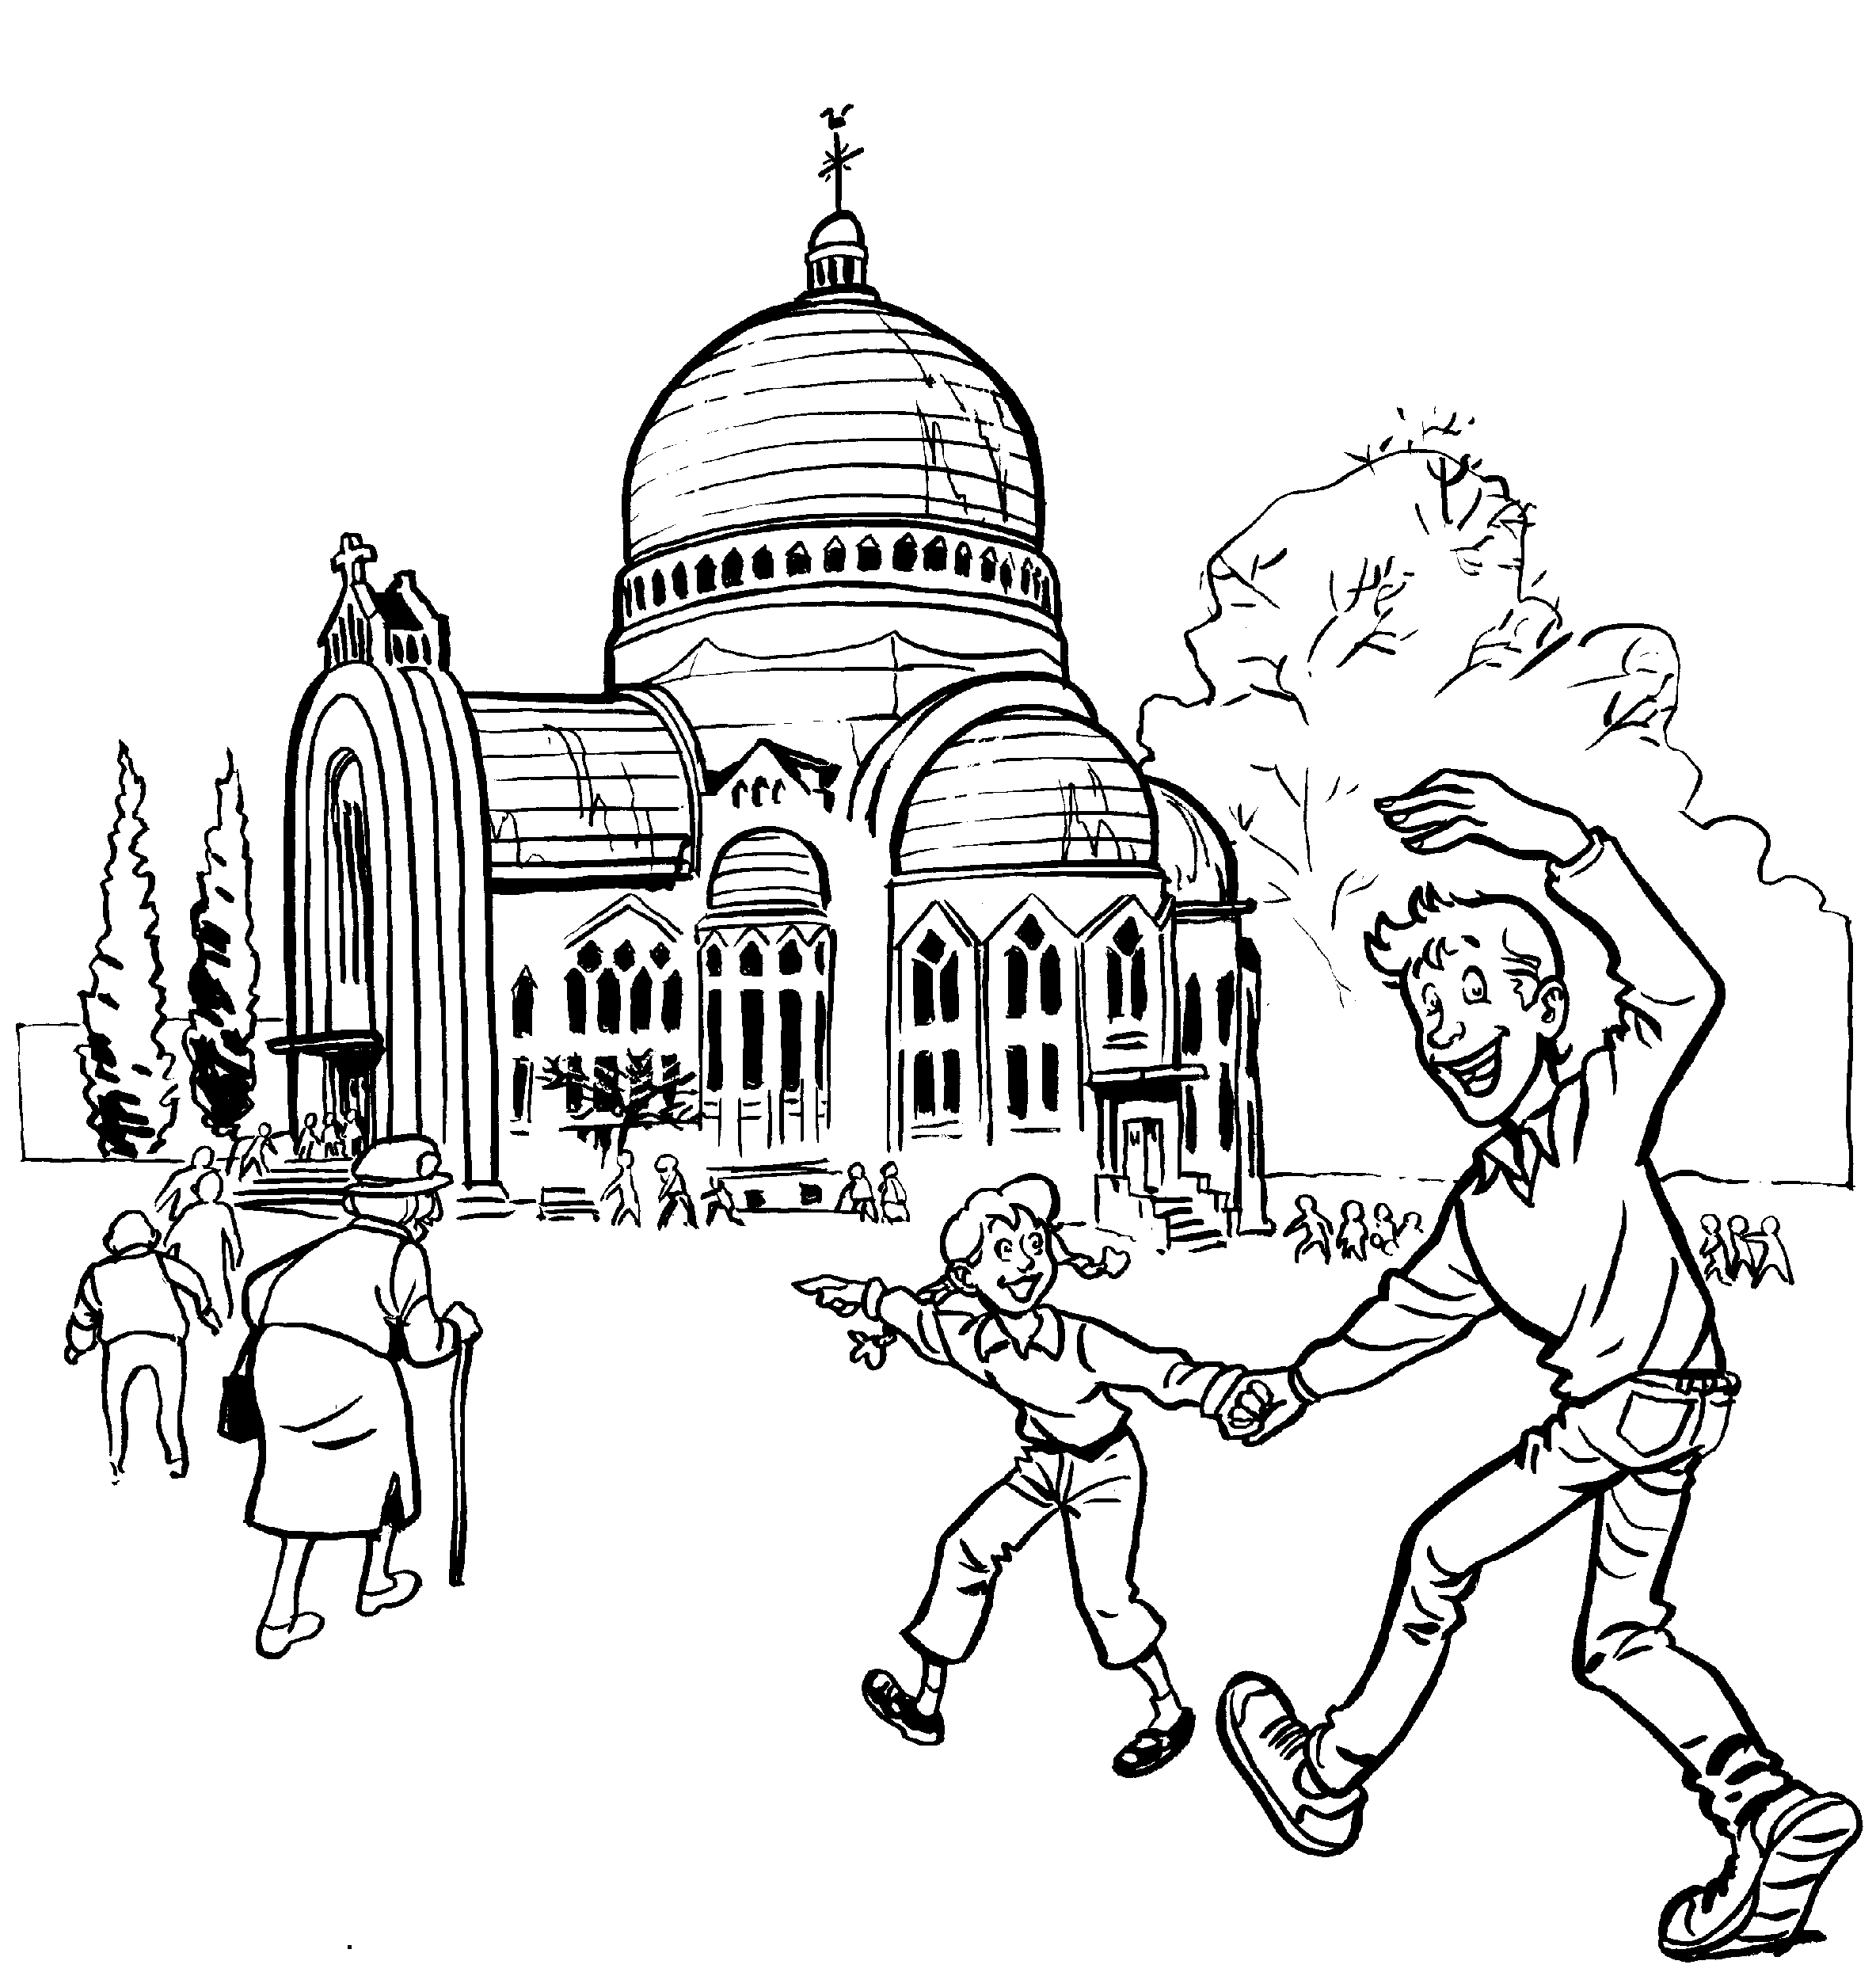
BON DIMANCHE A TOUS !
Les paroles des chants sont disponibles
une semaine avant la messe sur notre site internet :
www.chorale-saint-vincent.be

